Slide 1
Lähetysseuran strategia
Suomen Lähetysseura 2024

Slide 2
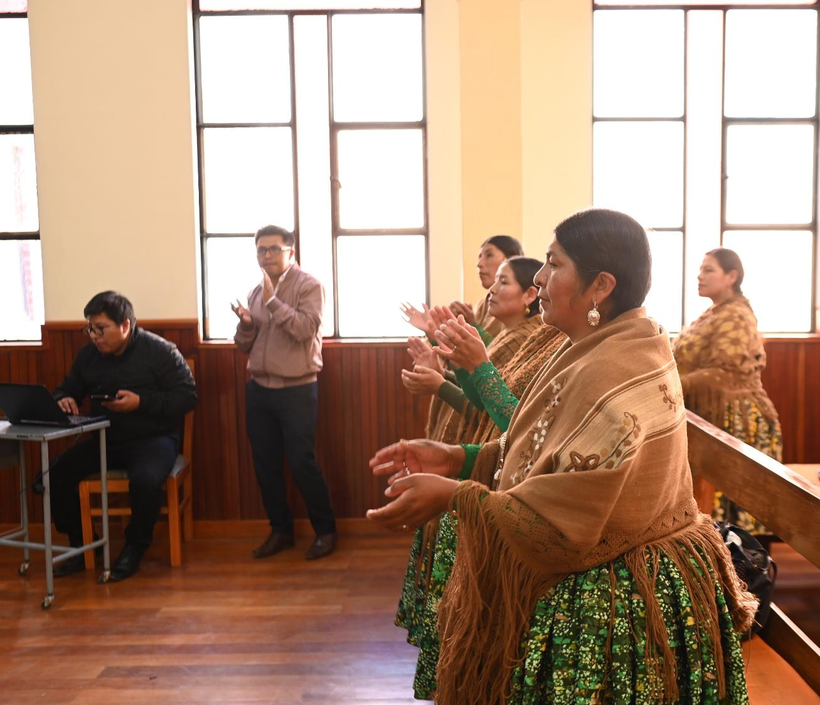
Lähetysseuran tehtävä
Lähetystyö on Jeesuksen antama tehtävä kirkolle ja jokaiselle kristitylle.
Evankeliumi kutsuu Kristuksen seuraamiseen ja ikuiseen elämään. Samalla se kutsuu toimimaan haavoittuvassa asemassa olevien rinnalla.
Lähetystyö on siis kokonaisvaltaista: siihen kuuluu evankeliumin julistaminen ja oikeuden-mukaisuuden edistäminen.

Slide 3
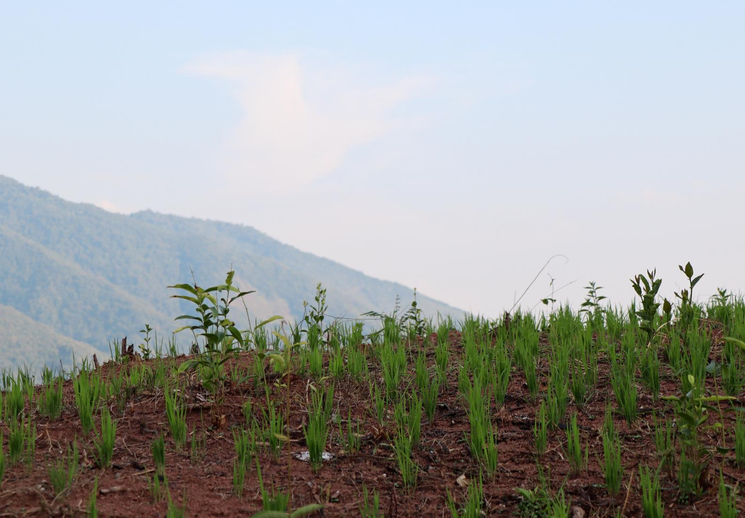
Tavoitteenamme on uskon, toivon ja rakkauden vahvistuminen maailmassa
Tehtävämme on todistaa Jumalan rakkaudesta sanoin ja teoin, toimia Jumalan käsinä ja jalkoina maan päällä.

Slide 4
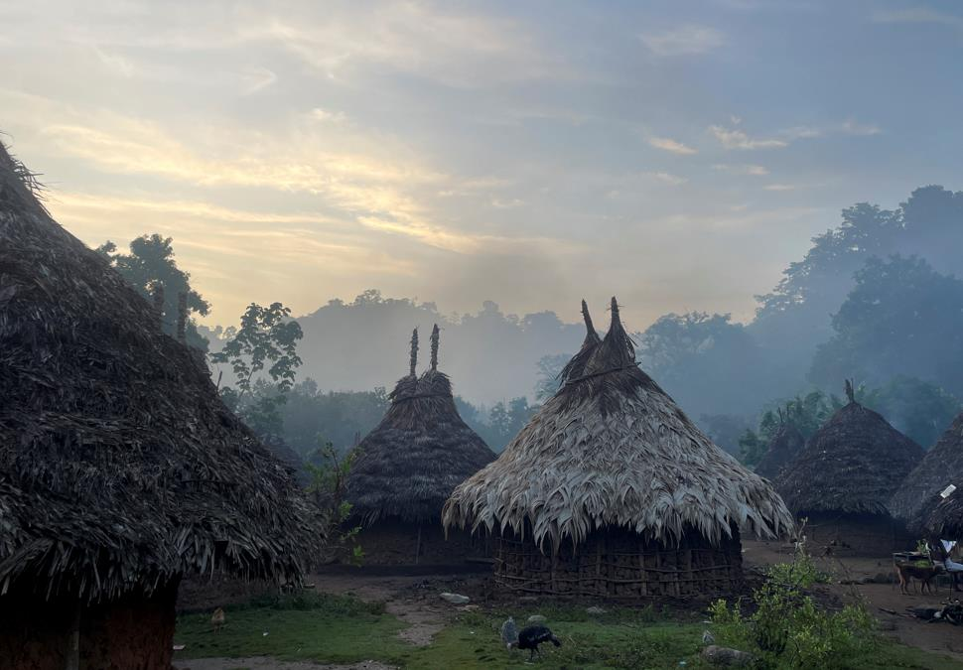
Työn ytimessä: kirkot ja haavoittuvassa asemassa elävät ihmiset
Vahvistamme vähemmistöasemassa olevia luterilaisia kirkkoja toimimaan ja tuemme yhteisöjä kasvamaan kestäviksi ja hyvinvoiviksi. Teemme työtä yhdessä kumppanien kanssa.

Slide 5
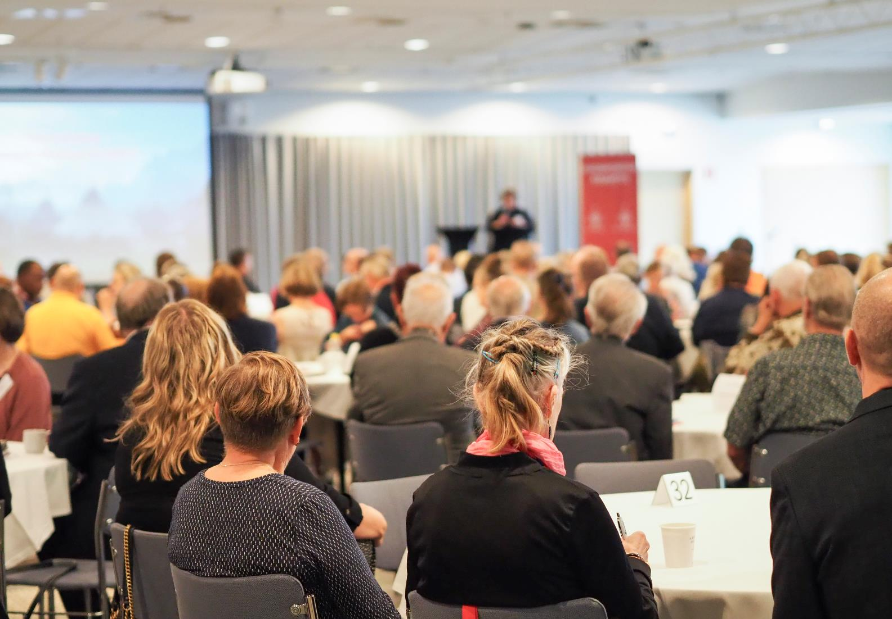
Lähetysseura – seurakuntien oma järjestö
Suomessa kaikki evankelis-luterilaiset seurakunnat ovat Lähetysseuran omistajia, päättäjiä ja jäseniä.

Slide 6
Paikallisjohtoisuus, inklusiivisuus ja ihmisoikeudet
Työtä tehdään sen piirissä olevien ihmisten ja yhteistyö- kumppanien ehdoilla ja heidän tarpeistaan käsin. Edistämme jokaisen ihmisoikeuksia ja torjumme kaikkea syrjintää.

Slide 7
Suomen Lähetysseuran strategia
VISIO
Usko, toivo ja rakkaus vahvistuvat maailmassa
MISSIO
Todistamme Jumalan rakkaudesta sanoin ja teoin
Keiden parissa?
Hauraassa ja haavoittuvassa asemassa olevat ihmiset
Vahvistuvat kirkot ja kestävät, hyvinvoivat yhteisöt
Miten? Inklusiivisuus, ihmisoikeusperustaisuus, paikallisjohtoisuus
Kenen kanssa? Kirkot, seurakunnat ja kansalais-järjestöt
Kansainvälisen työn painopisteet
Tavoittava työ ja evankeliointi
Teologinen koulutus, diakonia ja kirkkojen johtaminen
Paikalliset toimijat rauhan ja sovinnon työssä
Ilmasto-oikeudenmukaisuus ja kestävät ilmastokriisin ratkaisut
Lasten ja nuorten erityistarpeet koulutuksessa
Paikalliseen osaamiseen perustuva vaikuttamistyö
Monikerroksiset kriisit
Uskontojen merkityksen kasvu
Kansainvälisen avustustyön uusi vallanjako
Kotimaantyössä vahvistamme
seurakuntien ja Lähetysseuran vuorovaikutusta ja luottamusta
kirkon työntekijöiden ja vapaaehtoisten lähetysintoa
ihmisten osallistumista lähetystä koskevaan toimintaan
nuorten ja nuorten aikuisten kiinnostusta lähetystyöhön
Lapset ja nuoret kehittyvien maiden iso väestönosa
Lahjoittamisen ja vapaaehtoistyön monikanavaisuus
Digitalisaatio ja tekoäly
ARVOT Lähimmäisenrakkaus, oikeudenmukaisuus, vastuullisuus, yhdessä tekeminen

Slide 8
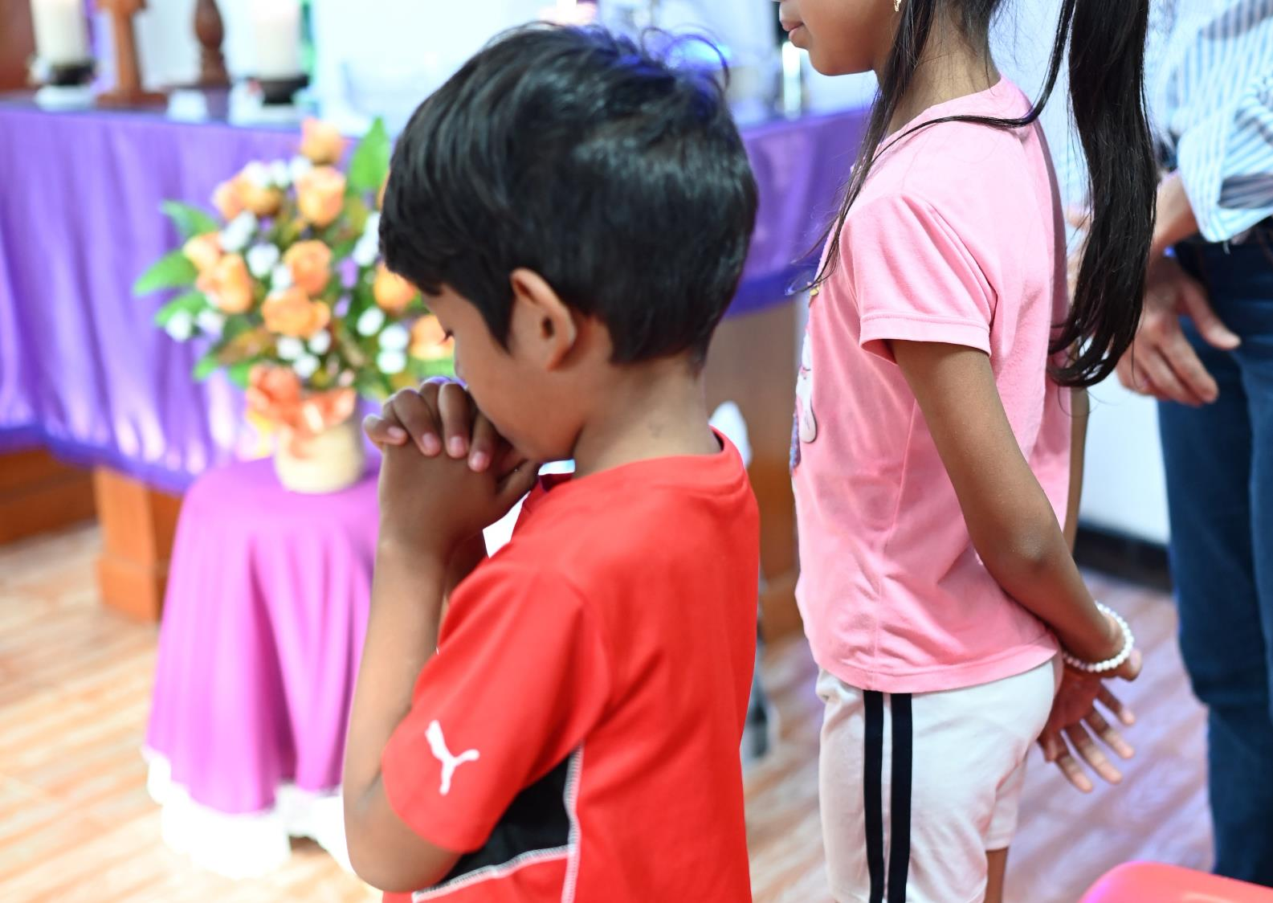
Mikä muuttuu?
Sanoitus selkeästä kokonaisvaltaisesta lähetystyöstä
Paikallisten kirkkojen vahvistaminen kestävien ja hyvinvoivien yhteisöjen rinnalle
Fokusoimme ja rajaamme työtämme keskittymällä strategiassa sovittuihin painopisteisiin maailmalla. Ensimmäistä kertaa painopisteet on luotu myös kotimaan työlle.
Yhdessä tekeminen arvojen joukkoon

Slide 9
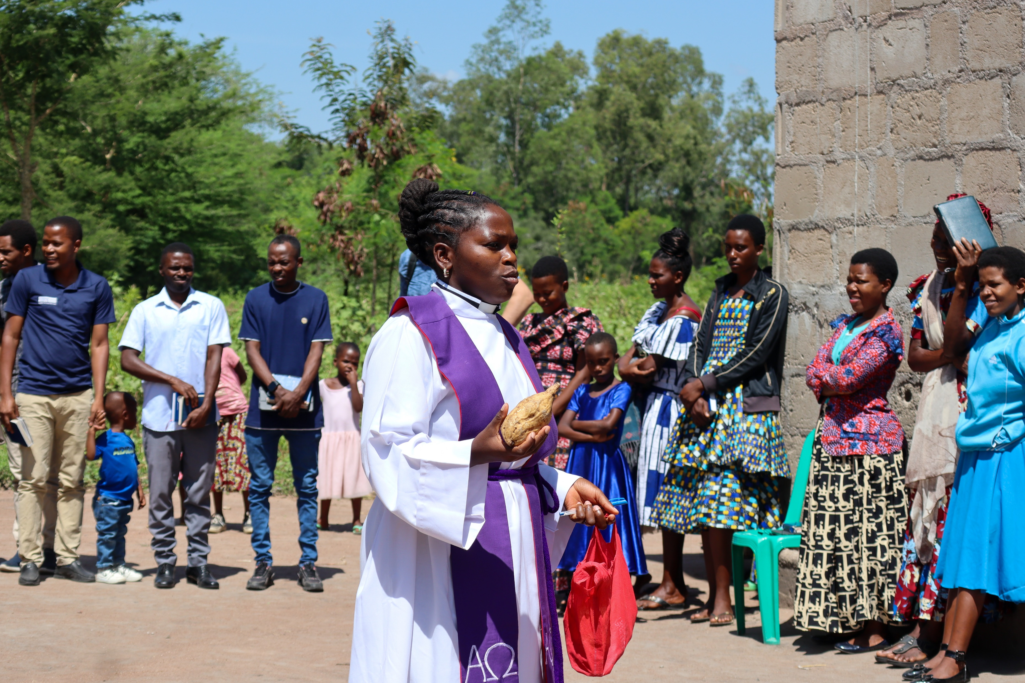
Mikä muuttuu?
Rahoitusta pyritään kasvattamaan ja monipuolistamaan niin, että vastuuta varainhankinnasta laajennetaan koko organisaation vastuulle.
Selkeämmin osana kansainvälistä, ekumeenista toimijoiden verkostoa
Kumppanien tahto ja tarpeet aiempaa vahvemmin yhteistyösuhteen lähtökohtina

Slide 10
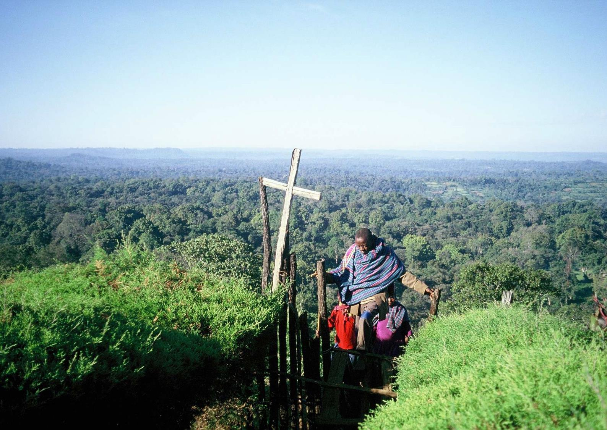
Miten pääsemme tavoitteisiimme?
Lähetysseuran ja kumppanien voimavarat vahvistuvat
Ýhteinen tekeminen syventyy osana ekumeenisia verkostoja
Seurakuntia, seurakuntalaisia ja työmme tukijoita kuullaan säännöllisesti ja toimintaa kehitetään yhdessä
Johtaminen ja organisaatiokulttuuri tukevat yhteistä tekemistä
Organisaation toimintatavat ja digitaaliset palvelut vastaavat muuttuviin tarpeisiin
Ammatillisesti kehittyvä, strategisiin tarpeisiin vastaava ja hyvinvoiva henkilöstö

Slide 11
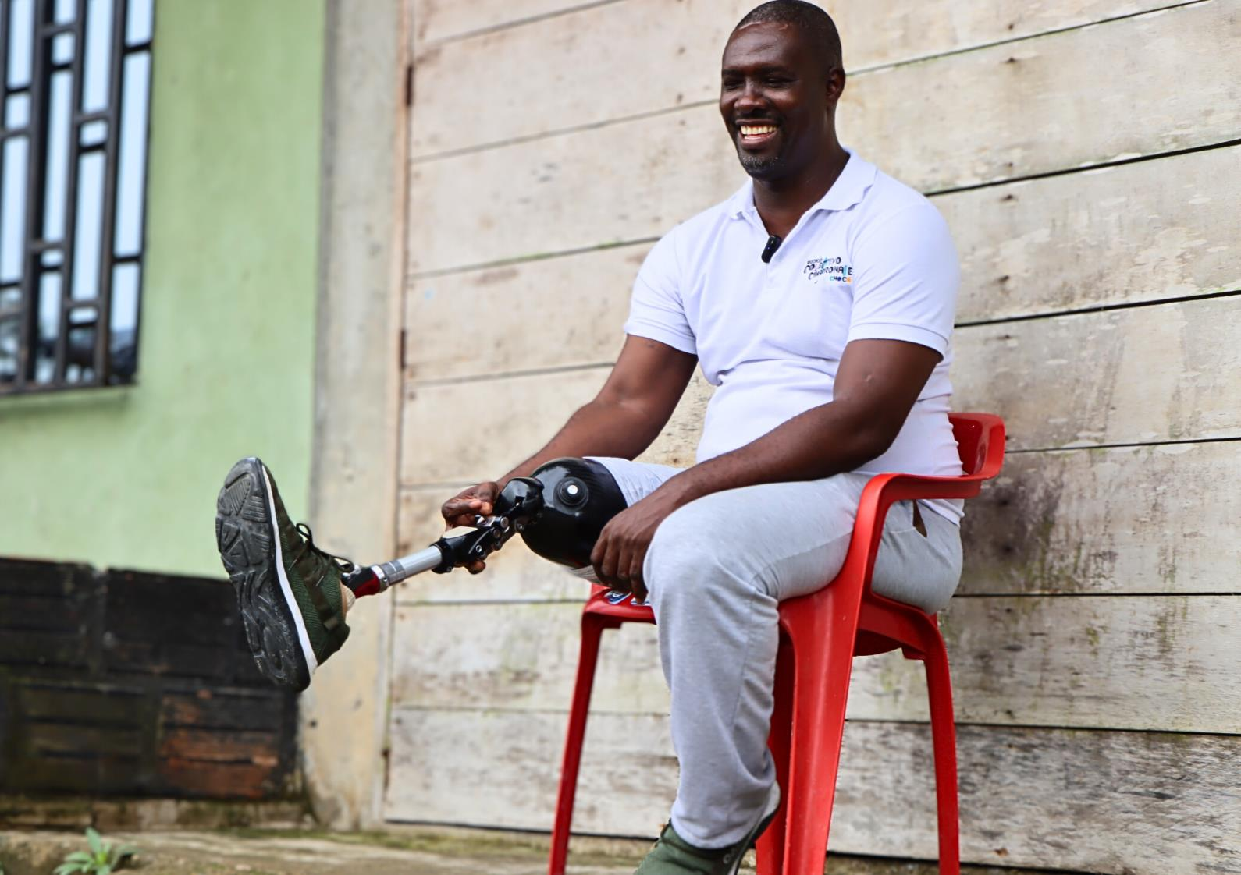
Strategiset kehityshankkeet
Uudenlaiset kumppanuus- ja verkostomallit, jotka syventävät vuorovaikutusta ja yhteistä oppimista
Lähetysseuran ja sen kumppaneiden tulonlähteiden monipuolistaminen ja kasvattaminen hallitusti taloudellisen kestävyyden varmistamiseksi ja työn laajentamiseksi
Tiedolla johtamisen vahvistaminen ja tekoälyn hyödyntäminen päätöksenteon vahvistamiseksi ja toiminnan tehostamiseksi

